Slide 1
Vliv postsovětských zločinných struktur na bezpečnostní situaci České republiky a stav praní peněz zločineckými skupinami
Finanční šetření
plk. JUDr. Jiří Mazánek
Národní centrála proti organizovanému zločinu

Slide 2
Základní východiska postihování trestné činnosti postsovětských zločineckých struktur a praní peněz
Úzká spolupráce bezpečnostních složek ČR
Z hlediska NCOZ a jejího zaměření především v současné době s Bezpečnostní informační službou, dále s ostatními zpravodajskými službami, Finančně analytickým úřadem, Generálním finančním ředitelstvím, ČNB a dalšími partnery
Mezinárodní působení zločinu, ovšem s velkým důrazem na využití – zneužití národních hranic, tam kde je to výhodné pro zločinecké skupiny, tedy nezbytná úzká mezinárodní bezpečnostní spolupráce
Změna pojetí a filosofie páchání trestné činnosti a její posun od původních forem spojených především s násilnými projevy a na ně teprve navazující další kriminální činnosti, především do prostředí ekonomiky a násilné pozadí zůstává pouze nezbytnou a servisní činností
Finanční šetření

Slide 3
Postsovětské struktury v ČR - struktura
Dlouhodobě dokumentuje v posledním desetiletí změnu posunu filosofie páchání těchto struktur, kdy dominantním polem jejich páchání se stává právě investiční činnost a získání vlivu v ekonomickém a na něj navázaném mocenské prostředí – posun do oblasti vyprání špinavých peněz, aktuálně doprovázené vstupem do virtuálního kybernetického prostředí
Nadále existují dvě základní formy působení postsovětských struktur
Ad A společenství tzv. vorů v zákoně, kde o strukturu osob, které jsou kriminálními autoritami a řídí páchání různých druhů trestné činnosti, nejznámějším v ČR je případ aktivit vorovského bratrstva (tzv. klanu TBILISI), z okolí osoby SOGHOYAN ANDRANIK
Tato společenství jsou dnes charakteristická především pro kavkazské národnostní diaspory a Ukrajinské závadové prostředí s výjimkou Čečenské diaspory
Ad B jde organizované skupiny slovanského původu,
a to ruských zločineckých syndikátů, jako jsou např. skupiny Solncevská, Tambovská, kdy můžeme rovněž hovořit o tom, že citované struktury jsou dnes pojímány spíše jako „obchodní korporace“, jelikož jejich čelní představitelé se běžně pohybují v oficiálních (legálních) obchodních, politických kruzích Ruské federace apod. a jejich snahou je vytvářet zdání legální podnikatelské aktivity a takto se prezentovat
Finanční šetření

Slide 4
Postsovětské struktury v ČR - struktura
a dále ukrajinských zločineckých skupin, kdy jsou tvořeny lokálními uskupeními s přeshraničním přesahem, jejichž původní operační prostor je konkrétní ukrajinské město či region. Dle tohoto hlediska se jednotlivá zločinná uskupení nazývají např. Lvovská, Luganská, Dněpropetrovská skupina apod. a jsou zpravidla ovládány některým z vorů v zákoně,
tzv. ukrajinské závadové prostředí v horizontu několika let přešlo z patrné násilné trestné činnosti do oblasti daňových deliktů, nelegálního obchodu s tabákem, legalizací finančních prostředků pocházející z trestné činnosti spáchané především na území Ukrajiny (podvody, zpronevěry státních peněz, korupce apod.) Toto je dáno tím, že ČR se stala cílovou (klidovou) destinací. Byť jsme aktuálně zaznamenali určité pokusy o návrat do vybírání výpalného u některých podnikatelských aktivit Ukrajinské diaspory v ČR tzv. občnik
Specifické je postavení Čečenské diapory, kdy závadové osoby z tohoto prostředí jsou, využívány pro násilná jednání (nájemné vraždy, vydírání apod.) v řadách východoslovanských skupin. Je rovněž využíváno díky své nadstandardní soudržnosti pro vytváření stabilních „kontrolních řetězců“, např. pro zabezpečování nelegálního dovozu masivního objemu cigaret vyrobených na Ukrajině, které jsou distribuovány v zemích EU.
Finanční šetření

Slide 5
Postsovětské kriminální struktury v ČR rizika pronikání
Některé státy postsovětského prostoru charakterizuje vytváření koexistence a propojení zájmů státních, bezpečnostních, oligarchicko-podnikatelských a kriminálních struktur. Společná strategie je přenést tento model prostředí i do reality středoevropského prostoru.
Cílem přenesení tohoto modelu je vytvoření bezpečného zázemí pro nelegální aktivity kriminální skupin a na ně navázaných spolupracujících struktur, kdy konečným cílem je především bezpečné převedení části vytvořených zisků do cílové země, které se na tomto území tváří jako tzv. čisté a tyto dále užívat, jednak k vlastnímu žití, jednak k financování dalších zájmových aktivit.
Těchto cílů je dosahováno i prostřednictvím hybridních operací, kde se propojují zájmy působení výše uvedených skupin v teritoriu dané země, ČR nevyjímaje
V rámci ČR velkou roli hraje kulturní a jazyková blízkost a tradiční provázanost osobních a ekonomických známostí.
Toto působení nese velká rizika pro vnitřní pořádek a bezpečnost České republiky, kdy na umísťování těchto nelegálních zisků se navazuje další trestná činnost, typicky daňová trestná činnost, korupce
V současnosti díky uloženým sankcím ve vztahu k obsazení Krymu došlo k určitému poklesu těchto aktivit, nicméně tento efekt se může projevovat v trestné činnosti spojené s porušováním mezinárodních sankcí, resp. Je na ni přímo navázán jako snaha pomocí těchto aktivit obejít tyto sankční opatření
Finanční šetření

Slide 6
Postsovětské kriminální struktury vytváření zázemí
S činností těchto skupin je spojen tzv. „ asset manegement“
Jde o vytvoření logistické, zprostředkovatelské či správcovské činnosti ve prospěch koncového zahraničního vlastníka
V těchto službách se pohybují i osoby cizího původu, ale s dlouhodobým usazením v ČR i přímo rození občané ČR
Jde o systém budování klientelistických vazeb s cílem proniknout do podnikatelského a politického prostředí ČR
Například Zahraniční obchod s Ruskou federací tvoří jen 2,1% z obratu celého zahraničního obchodu, přesto občané Ruské federace v ČR dle statistik agentury BISNODE patří z hlediska zahraničních vlastníků mezi nejčastější vlastníky obchodních korporací v ČR
Finanční šetření

Slide 7
Statistika majetku zajištěného v trestním řízení v rámci PČR
Finanční šetření

Slide 8
Struktura zajištěného majetku a odčerpaného majetku
Policie ČR nejčastěji zajišťuje: peněžní prostředky na bankovních účtech a v hotovosti, nemovitosti, cenné papíry, pohledávky, vozidla, šperky, luxusní zboží a elektrozařízení.
Dále virtuální měnu (NPC zajistila v jednom případě 114 BTC; policejní BTC peněženka spolupráce s ÚZSVM); licenční právo k provozování FVE, investiční směnky, letadlo atd.
Od roku 2011 byl odčerpán majetek v hodnotě cca 10 miliard Kč
Okolo 80 % tohoto majetku bylo odčerpáno již v přípravném řízení trestním, a to vydáním věci poškozené osobě (podvody, krádeže, zpronevěra atd.)
Podle analýzy 96 pravomocně ukončených případů (ÚOOZ, ÚOKFK, NCOZ) byl u daňové trestné činnosti již odčerpán majetek ve výši cca. 687 milionů Kč (17 trestních spisů).
Další rozsáhlé kauzy nejsou ještě pravomocně ukončeny.
Finanční šetření

Slide 9
Kvalitní legislativní úprava
V případě, kdy nelze dohledat výnos z trestné činnosti, je OČTŘ oprávněn zajistit tzv. náhradní hodnotu (legální majetek osoby, která výnosem z TČ disponovala).
Státní zástupce je oprávněn zajistit i legální majetek, a to pro zajištění nároku poškozeného, uložení peněžitého trestu nebo trestu propadnutí majetku (policejní orgán podává podnět SZ).
Zabrání části majetku podle § 102a TZ resp. § 358b TŘ (tzv. rozšířené konfiskace) – snížení důkazního standardu v trestním řízení; v případě hrubého nepoměru mezi zákonnými příjmy a nabytým majetkem soud stanoví vyvratitelnou domněnku, že rozdílná část majetku pochází z trestné činnosti.
Lze přihlížet k majetku nabytém po 17.3.2017 (účinnost novely TZ a TŘ); začíná se využívat
především u drogové trestné činnosti.
Finanční šetření

Slide 10
Legalizace výnosů z trestné činnosti (po novele zákona č. 287/2018 Sb.)
TČ podílnictví podle § 214 TZ a § 215 TZ byly zrušeny a podřazeny pod § 216 odst. 1 TZ a § 217 odst. 1 TZ
§ 216 TZ
(1) Kdo ukryje, na sebe nebo na jiného převede, přechovává nebo užívá věc, která je výnosem z trestné činnosti spáchané na území České republiky nebo v cizině jinou osobou, (původní § 214/1 TZ)
kdo takovou věc přemění v úmyslu umožnit jiné osobě, aby unikla trestnímu stíhání, trestu nebo ochrannému opatření nebo jejich výkonu, (původní § 366/1 TZ),
kdo se ke spáchání takového trestného činu spolčí,
bude potrestán odnětím svobody až na čtyři léta, peněžitým trestem,
zákazem činnosti nebo propadnutím věci
(2) Kdo zastírá původ věci, která je výnosem z trestné činnosti spáchané na území České republiky nebo v cizině, zejména tím, že zakrývá nebo utajuje její skutečnou povahu, umístění, pohyb, nakládání s ní, vlastnické nebo jiné právo k ní, nebo kdo jinak usiluje, aby bylo podstatně ztíženo nebo znemožněno zjištění jejího původu, nebo
kdo se ke spáchání takového trestného činu spolčí,
bude potrestán odnětím svobody na šest měsíců až pět let, peněžitým trestem, zákazem činnosti nebo propadnutím věci.
Finanční šetření

Slide 11
Legalizace výnosů z trestné činnosti (§ 216 a § 217 TZ)
Případy NCOZ - celkový počet zpracovávaných tr. spisů v daném roce
Případy NCOZ a KŘP za rok 2018 – celkový počet nově zpracovávaných tr. spisů (celkem 338)
Rok | 2014 | 2015 | 2016 | 2017 | 2018
Počet tr. spisů | 48 | 49 | 195 | 173 | 152
Finanční šetření
Praha | Stř. Čechy | ČB | Plzeň | Karlovy Vary | Úst n/L | Liberec | Hradec Králové | Pardubice | Vysočina | Brno | Zlín | Olomouc | Ostrava
150 | 32 | 5 | 6 | 13 | 14 | 11 | 4 | 1 | 8 | 58 | 8 | 3 | 25
5. kolo hodnocení ČR výborem Rady Evropy – Moneyval
únor 2019 – vydána závěrečná hodnotící zpráva; zakončení 2-letého náročného hodnotícího procesu (dotazníky, hodnotící návštěvy, obhajoba zprávy)
úspěch ČR a Policie ČR; úspěšné kapitoly zejména: zajišťování a odčerpávání majetku, vyšetřování financování terorismu, mezinárodní spolupráce
ČR dosáhla lepšího hodnocení než Rakousko, Dánsko, Norsko, Maďarsko, Litva, Lotyšsko a Slovinsko

Slide 12
Boj proti legalizaci výnosů z trestné činnosti na úrovni Evropské unie
NCOZ plní i roli Úřadu pro vyhledávání majetku (tzv. ARO – Asset Recovery Office) - Rozhodnutí Rady EU 2007/845/SVV; mezinárodní policejní spolupráce
V rámci EU funguje komunikační síť úřadů „ARO“ – jejich hlavním cílem je vyhledávání majetku, který je vhodný následně zajistit pro účely trestního řízení, a to již prostřednictvím mezinárodní justiční spolupráce.
Směrnice Evropského Parlamentu a Rady 2019/1153 ze dne 20.června 2019 o stanovení pravidel usnadňujících používání finančních a dalších informací k prevenci, odhalování, vyšetřování či stíhání určitých trestných činů a o zrušení rozhodnutí Rady 2000/642/SVV ukládá členským státům EU zajistit přímý přístup úřadů ARO do Centrální evidence účtů – CEÚ (podle současné úpravy TŘ - žádost o prolomení bankovního tajemství podává SZ nebo soudce).
Téma k diskuzi: zřídit přímý přístup do CEÚ nejen pro účely mezinárodní policejní spolupráce úřadů ARO, nýbrž i pro účely trestního řízení vedeného v České republice.
Argumenty: Při vyžadování údajů z CEÚ je prolamováno bankovní tajemství ve velmi omezeném rozsahu.
CEÚ obsahuje především jméno a příjmení klienta banky a osoby, která má k příslušnému účtu dispoziční oprávnění. CEÚ neobsahuje jakékoliv informace o zůstatku na účtu či přehled o příchozích a odchozích platbách nebo jiné citlivé informace ze soukromí klienta banky. Přímý přístup zrychlí proces provádění finančního šetření (x nově zaváděná bankovní služba: provedení okamžité platby).
Finanční šetření

Slide 13
Případová studie – Družstevní záložna
Stěžejní činnosti policejního orgánu
Odposlechy
Sledování osob a věcí
Využití operativních informací získaných od informátorů.
Analýza otevřených zdrojů.
Finanční a vztahové analýzy
Výslechy osob.
Úzká spolupráce zejména s FAU a ČNB.
Intenzivní součinnost s VSZ v Praze
Vyžadování justiční spolupráce v zahraničí:
a) Hong Kong
b) Spojené arabské emiráty (SAE)
Finanční šetření

Slide 14
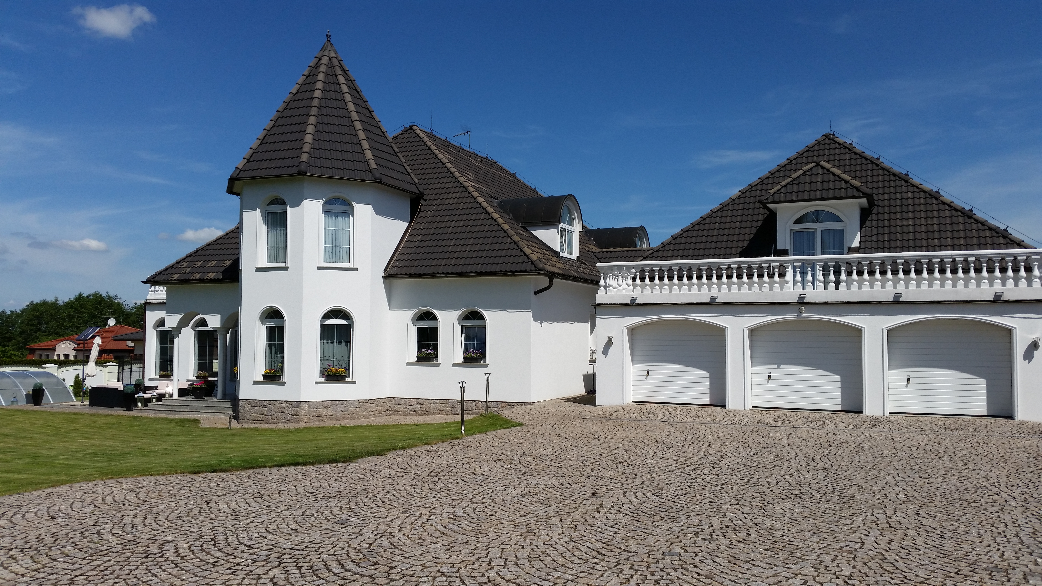
Zajištěné hodnoty finanční prostředky na účtech a nemovitosti
V rámci případu bylo realizováno rozsáhlé zajišťování majetku:
výnosů z TČ
náhradní hodnoty
zajištění výkonu peněžitého trestu
Celkem byla zajištěna majetková hodnota ve výši cca 3.333.000.000,-Kč, část těchto finančních prostředků byla na základě rozhodnutí VSZ uvolněna k výplatě drobných střadatelů. Stále trvá zajištění u majetkových hodnot v celkové výši přes 650mil Kč.
Finanční šetření

Slide 15
Výsledek činnosti NCOZ
V prvním sledu 21 osob včetně představenstva spořitelního družstva. Trestné činy zpronevěry, úvěrového podvodu a legalizace výnosů z trestné činnosti. Škoda vyčíslena na cca 1,2 miliardy Kč.
Ukončeno hlavní líčení u MS v Praze, je očekáván prvoinstanční rozsudek ve věci.
V další části 1 osoba zajišťující vznik legalizační struktury v Hongkongu. Trestný čin legalizace výnosů z trestné činnosti ve vztahu k majetkové hodnotě cca 1 mld. Kč.
Ve věci byla podána obžaloba.
V další větvi NCOZ prověřila cca 240 podezřelých úvěrů, poskytnutých spořitelním družstvem. Bylo zahájeno cca 130 trestních řízení, do současné doby bylo podáno cca 35 návrhů na podání obžaloby a v dalších případech bylo zahájeno trestní stíhání proti konkrétní osobě dle ust. § 160 odst. 1 tr. řádu.
V části věcí probíhají hlavní líčení, případně již byly vyneseny rozsudky s nepodmíněnými tresty.
Finanční šetření

Slide 16
Děkuji za pozornost
Finanční šetření

